Slide 1
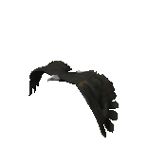




Slide 2


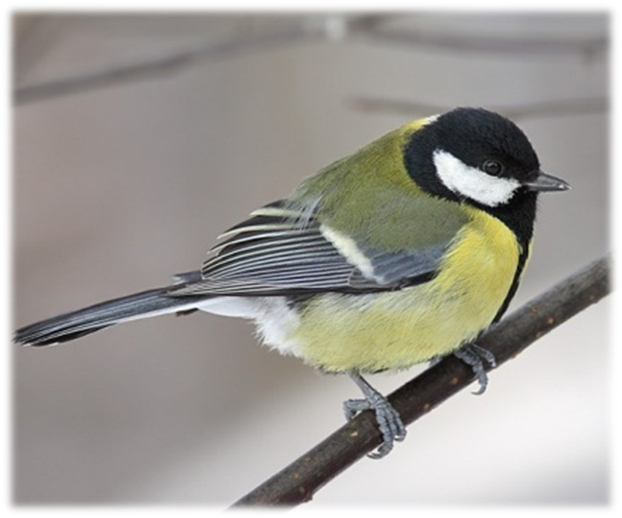
Спинкою зеленовата, Животиком желтовата, Чёрненькая шапочка
И полоска шарфика.

Slide 3

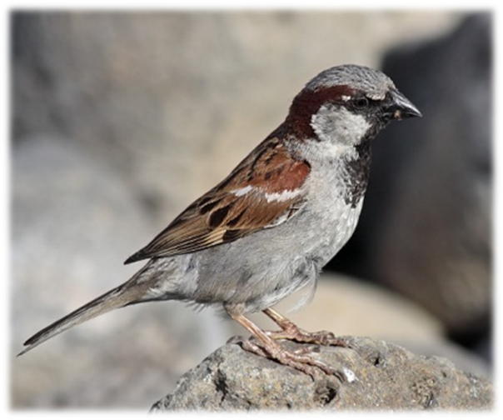
Я весь день ловлю жуков, Ем букашек, червяков. Зимовать не улетаю,
Под карнизом обитаю.
Прыг-скок! Не робей! Я бывалый ….

Slide 4

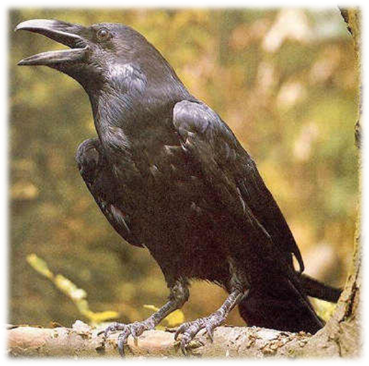
В чёрном сюртуке,
А не крот,
Мудр, а не сова,
Каркает, а не ворона.

Slide 5

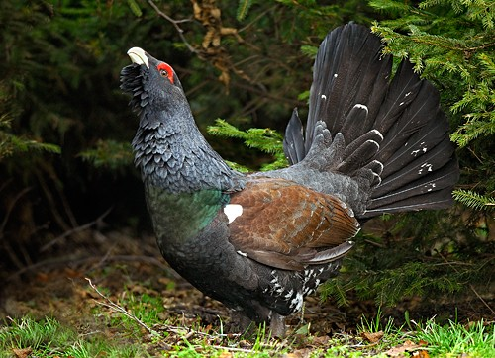
Сел на елку, на сучок, Бороды торчит клочок; Как летун — он плоховат, И порою глуховат.

Slide 6

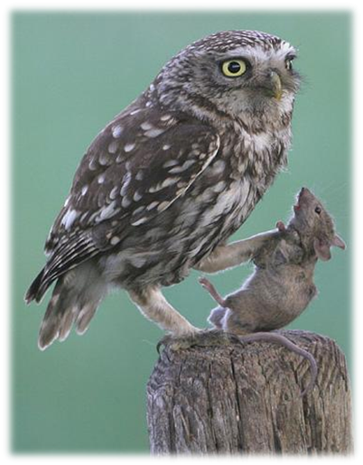
Он днюет в дупле, а ночью летит на охоту.
Лапы мохнатые.

Slide 7

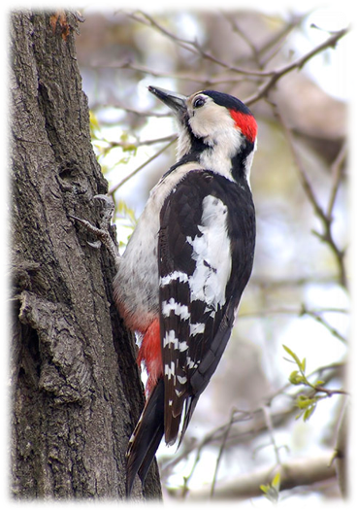
Стучит, стучит — Никто не открывает, А жильцов поедает.

Slide 8

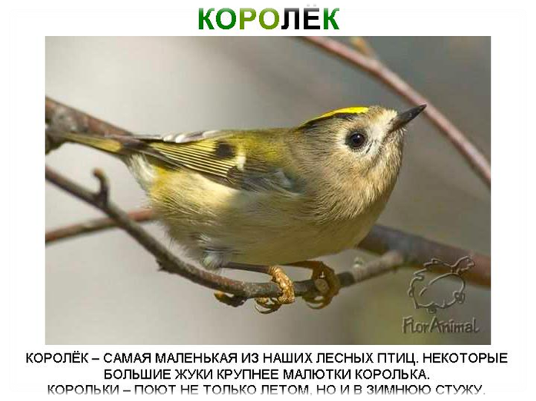
Скромен, мал, одет без лоска, Золотистая полоска Блещет светом уголька На головке …

Slide 9

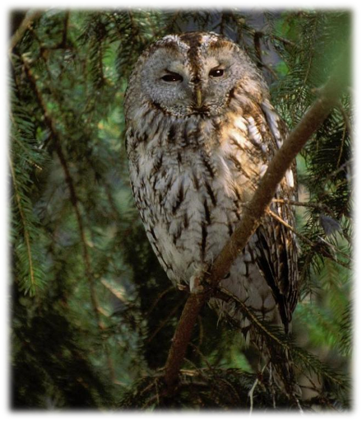

Slide 10

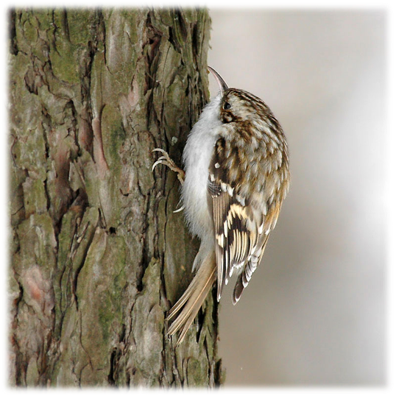
Птица-кривоноска, Над глазком полоска, Все стволы проверила: Снизу вверх промерила.

Slide 11

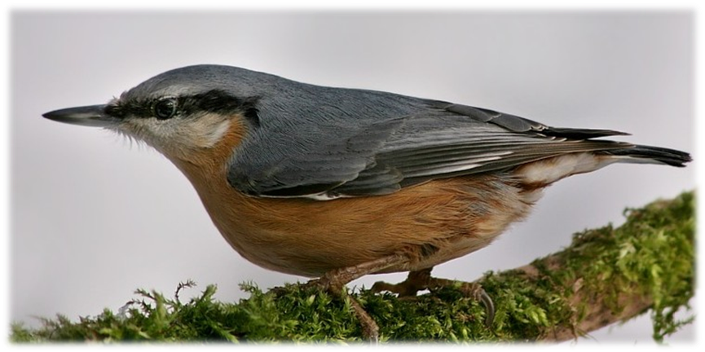
По стволу он ловко Ходит вниз головкой.

Slide 12

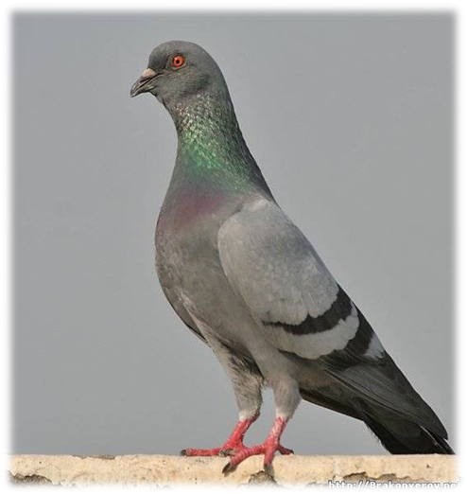
Эта птица сизокрылая любит семечки клевать
И тихонько ворковать.

Slide 13

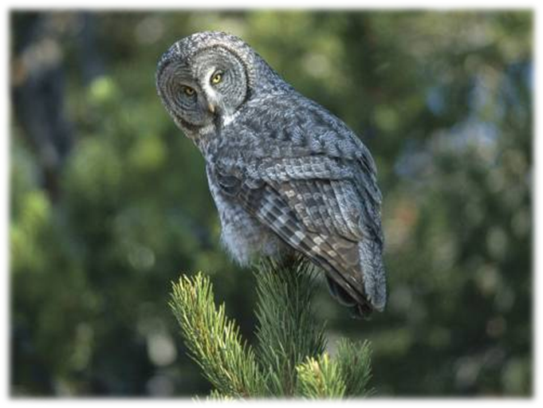
Сидит пернатая, Вся сероватая, Вперед смотрящая, Впотьмах кричащая: Сидит столбом С широким лбом. Лупоглазый мышеед В шубу серую одет.

Slide 14

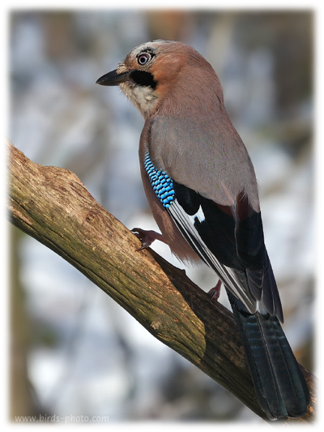
Живет в лесу воровка, Хохлатая головка. Есть хохлатая головка, Что зимой не трусит: Под пеньком у ней кладовка – Желудем закусит! Птица гнезда разоряет, Но зато дубки сажает.

Slide 15

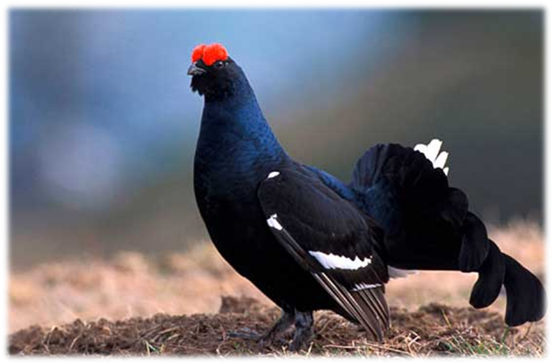
Краснобровый, чернопёрый, Хвост косой, на берёзе урчит.

Slide 16

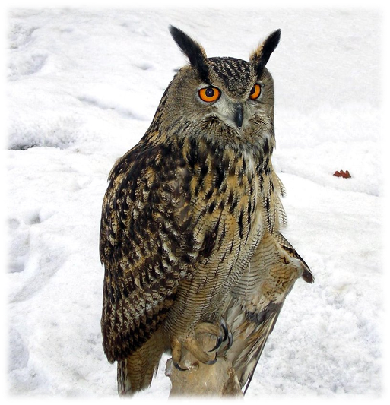
Днем молчит,
Ночью кричит,
По лесу летает, Прохожих пугает.

Slide 17

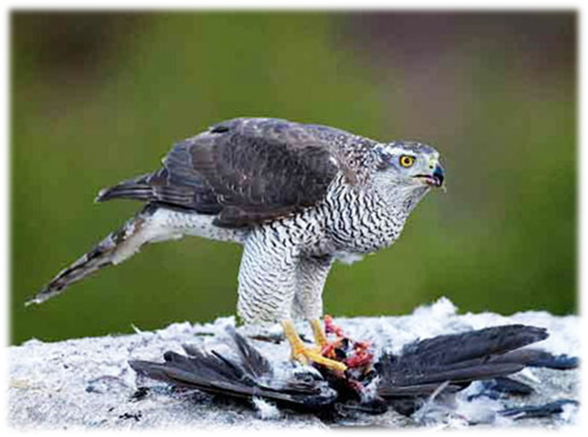

Slide 18












воробей
соловей
синица
поползень
дятел
журавль
Ястреб-тетеревятник
аист
глухарь
снегирь

Slide 19


Slide 20
Презентацию подготовила учитель начальных классов ГБОУ СОШ №1043 Горохова Екатерина Александровна
http://fishinginrus.ru/article/1103
http://www.moi-detki.ru/detyam/detskie_zagadki/zagadki
http://www.tepid.ru
http://portasound.ru

